Slide 1





Giáo viên:Mai Thị Thủy

Slide 2
Tiết 1

Slide 3


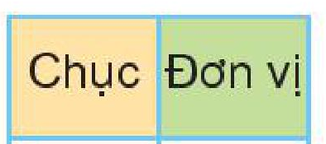
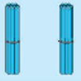
7
6
76
-
-
6 trừ 5 bằng 1, viết 1.
5
5
Hạ 7 , viết 7.
7
1
7
1
76 – 5 = 71

Slide 4
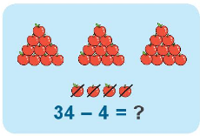
3
4
34
-
-
4 trừ 4 bằng 0, viết 0.
4
4
Hạ 3, viết 3.
3
0
3
0

Slide 5

1
5
33
65
73
90

Slide 6

9
5
4
3
99
18
46
75
-
-
-
-
9
7
0
4
2
1
2
3

Slide 7
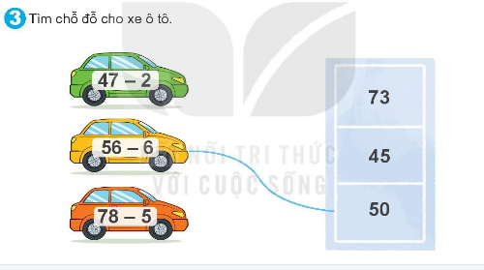

Slide 8
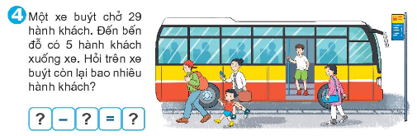
29 | - | 5 | = | 24

Slide 9
Tiết 2

Slide 10


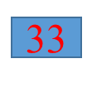


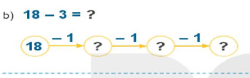
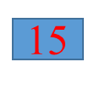



15
17
16
15
12
13
12

Slide 11
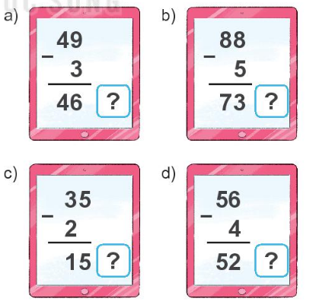
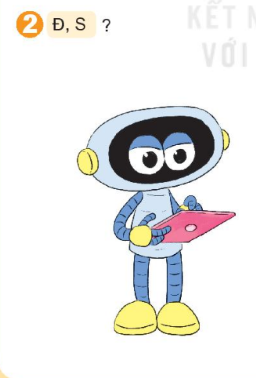
Đ
s
S
Đ

Slide 12

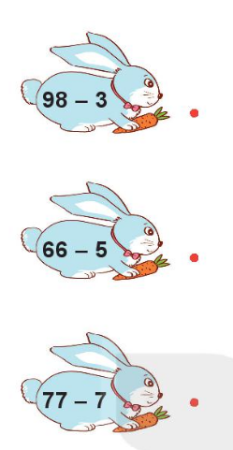
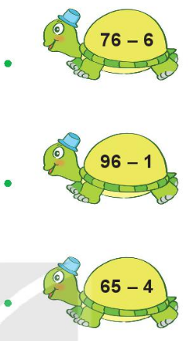
95
70
61
95
70
61

Slide 13
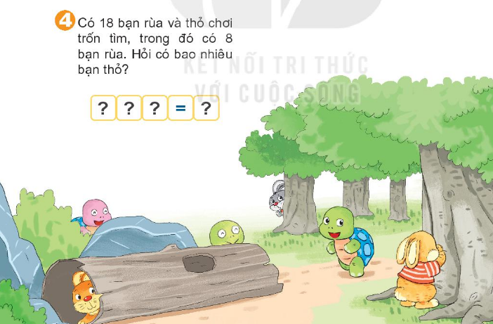

Slide 14
18 | - | 8 | = | 10

Slide 15
Tiết 3

Slide 16
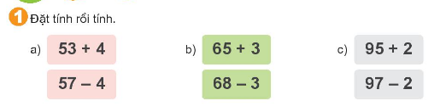
4
3
2
2
53
4
68
95
97
57
3
65
+
-
+
-
+
-
57
53
68
65
97
95

Slide 17
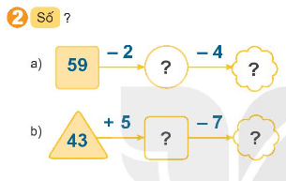
57
53
48
41
Q123

Slide 18
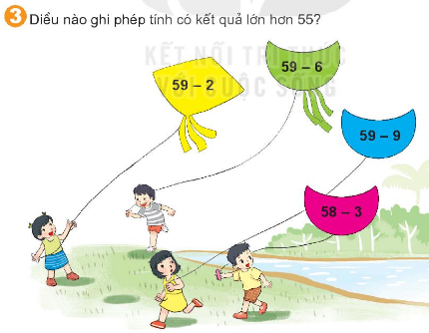
53
57
50
57
57
55

